Slide 1

程序设计导论
2017-2018秋季学期
第五讲
C的数据组织 - 数组 - 3
授课教师：范举 副教授
时间：2017年10月25日
Distributed Database Systems

Slide 2
第五次上机作业调整
YOJ题目：检查时间11月2日（本周不检查）
  1026：迭代法、数据类型、计算精度
  1028：一维数组访问操作
  1030：一维数组访问操作
  1048：一维数组访问操作
  1031：枚举法、逻辑表达式
  1032：数组排序、二分查找
  1045：二维数组计算操作
  1047：结构数组、排序、次序统计
  1049：统计、数组排序
  1050：统计、数组排序
程序设计导论

Slide 3
数组的排序问题
第5.3节
程序设计导论

Slide 4
数组的排序问题
一维数组的排序
  排序算法框架：冒泡、选择、插入
  数组排序问题解题三要素
    排序算法框架的选择
    元素两两比较的选择分支语句块
    元素两两交换的语句块
错误思路：使用多次排序过程
正确思路：使用一次排序过程，根据排序标准修改两两比较的语句块
程序设计导论

Slide 5
多标准排序
花色比较规则
  B♠️ > H♥️ > C♣️ > D♦️
同花色中牌比较
  A > K > Q > J > X > 9 > … > 2
两两比较的选择分支语句块
两两交换的语句块
程序设计导论

Slide 6
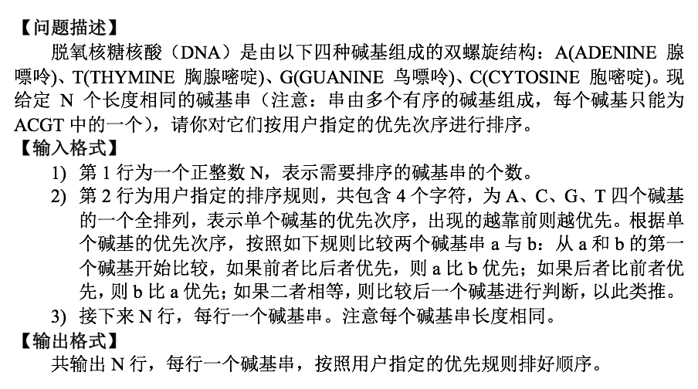
自定义标准排序
2016-2017秋季学期期中考试试题
程序设计导论

Slide 7
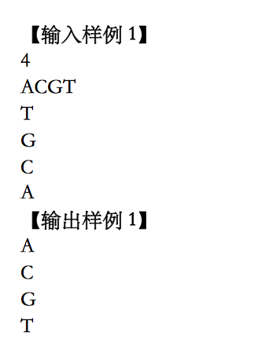
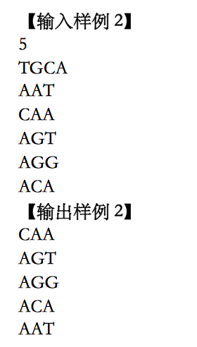
自定义标准排序
2016-2017秋季学期期中考试试题
程序设计导论

Slide 8
思路
与传统排序相比，变了比较规则！
  传统排序：数值大小进行比较
  扑克排序：先比较花色，再比较数字
  基因排序：排序规则由人输入
与传统排序相比，变了数组元素
  传统排序：数组元素为基本数据类型
  基因排序：数组元素为一个字符数组
程序设计导论

Slide 9
题目5：碱基串排序
排序部分核心代码
for (int i = 0; i < num - 1; i ++) {
for (int j = 0; j < num - 1 -i; j ++) {
if (compareTo(genes[j], genes[j + 1], p) < 0) {
for (int k = 0; k < MAX_LEN; k ++) {
char tmp = genes[j][k];
genes[j][k] = genes[j + 1][k];
genes[j + 1][k] = tmp;
}
}
}
}
自定义比较函数compareTo
程序设计导论

Slide 10
题目5：碱基串排序
自定义比较函数compareTo部分
int compareTo (char g1[], char g2[], char p[]) {
for (int i = 0; i < MAX_LEN; i ++) {
if (g1[i] == '\0') break;
if (g1[i] == g2[i]) continue;
for (int j = 0; j < 4; j ++) {
if (p[j] == g1[i]) return 1;
else if (p[j] == g2[i]) return -1;
}
}
return 0;
}
程序设计导论

Slide 11
筛法求素数
第5.4节
程序设计导论

Slide 12
筛法
例：使用筛法求100以内的所有素数。
思路
想象将100个数看作沙子和小石头子，让小石头子权称素数；让沙子当作非素数。弄一个筛子，只要将沙子筛走，剩下的就是素数了。
非素数一定是 2、3、4 …… 的倍数。
使用数组，让下标就是100以内的数，让数组元素的值作为筛去与否的标志。比如筛去以后让元素值为1。

Slide 13
方法的依据
1至100这些自然数可以分为三类：
  单位数：仅有一个数1。
  素数：是这样一个数，它大于1，且只有1 和它自身这样两个正因数。
  合数：除了1和自身以外，还有其他正因数。
1不是素数，除1以外的自然数，当然只有素数与合数。筛法实际上是筛去合数，留下素数。

Slide 14
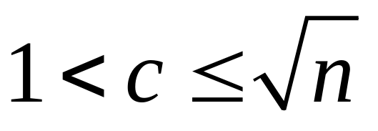
效率的考虑
令 n 为合数（这里是100），c 为 n 的最小正因数
只要找到 c 就可以确认 n 为合数，将其筛去
注意：要进行“筛”的1—100的数字是与数组prime[101]的下标相对应的，而每个数组元素的取值只有2个：是0或1，分别代表（标志）与下标相对应的数字是素数或不是素数

Slide 15
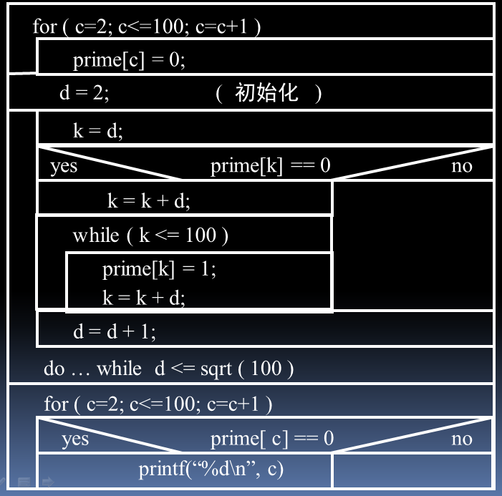
程序框图如下：
C是合数，d是正因数
请同学来分析左边程序的结构
从而了解算法的设计思路
为程序代码的实现创造条件

Slide 16
该题目的筛法思路
第一块是一个计数型的循环语句，功能是将prime数组清零。
prime[c] = 0; c = 2, 3,… ,100
第二块是正因数d初始化为 d = 2
  所有d的倍数将会被筛掉
第三块是循环筛数。这里用了一个 do while 语句，属于一种直到型循环，其一般形式为：
do
{
循环体语句块
}
while ( 表达式 )

Slide 17
结构与结构数组
第5.5节
程序设计导论

Slide 18
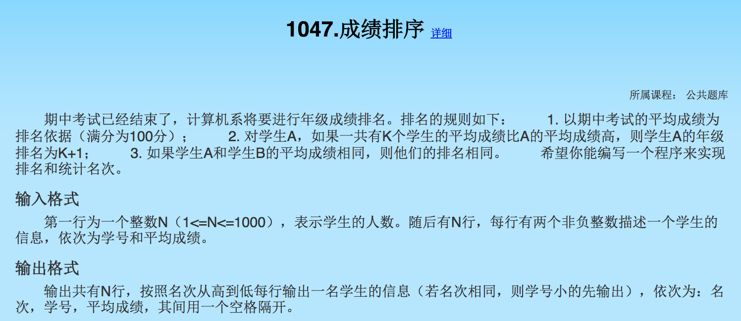
从友学1047题说起
程序设计导论

Slide 19
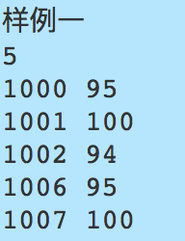
核心问题
应该如何表示一名学生的信息？
  表示为二维数组，例：stu[1000][2]
  每一行表示一名学生
  第一列表示学号
  第二列表示平均成绩
stu[0]
1000 95
stu[1]
1001 100
stu[2]
1002 94
一维数组
二维数组
程序设计导论

Slide 20
为什么要使用结构体 (1)
考虑下面的实际问题
  将一组学生按照出生日期进行排序
待排序的“学生”不是基本数据类型！
学生信息包括
  姓名：汉语拼音，最多20个字符
  性别：M / F
  生日：19841107（年月日）
  身高：1.74（m）
  体重：51.5（kg）
程序设计导论

Slide 21

为什么要使用结构体 (2)
使用现有学的知识完成此任务？
  定义5个数组，分别对应多项信息
  在排序算法中同时操作这5个数组
程序设计导论

Slide 22
结构体类型的定义
结构体：表示一组类型可能不同的数据
struct Student {
char name[20]; //姓名
char sex; //性别
unsigned long birthday; //生日
float height; //身高
float weight; //体重
};

Slide 23
定义结构体类型的格式
struct 结构体名
{
类型名 1 成员名 1；
类型名 2 成员名 2；
. . .
类型名 n 成员名 n；
} ；
struct 是结构体类型的标志，结构体名student是编程者自己选定的。编程习惯：首字母大写！
大括号所括起来的5条语句是结构体中5个成员的定义。
结构体定义之后一定要跟一个“；”号。

Slide 24
结构体变量的定义与引用 (1)
#include <stdio.h>
struct Student //定义结构
{
char name[20]; //姓名
char sex; //性别
unsigned long birthday; //生日
float height; //身高
float weight; //体重
};
程序设计导论

Slide 25
结构体变量的定义与引用 (2)
int main() { // 主函数
struct Student my; // 结构体变量printf( “输入自己的数据\n” ); // 提示信息
printf( "姓名（汉语拼音）\n" ); // 显示提示
printf( "性别：M/F\n" );
printf( "生日（年月日）\n" );
printf( "身高（米）\n" );
printf( "体重（kg）\n\n" );

Slide 26
结构体变量的定义与引用 (3)
// 依次输入个人信息
scanf( "%s\n", my.name);
scanf( "%c", &my.sex );
scanf( "%d", &my.birthday );
scanf( "%f", &my.height );
scanf( "%f", &my.weight );

Slide 27
结构体变量的定义与引用 (4)
// 依次输出个人信息
printf( "%s\n", my.name );
printf( "%c\n", my.sex );
printf( "%d\n", my.birthday );
printf( "%f\n", my.height );
printf( "%f\n", my.weight );
return 0;
}

Slide 28
说明
定义类型不会分配内存空间
  struct Student //此处为结构类型定义
  {
  char name[20]; //姓名
  char sex; //性别
  unsigned long birthday; //生日
  float height; //身高
  float weight; //体重
  };
  //结构变量my的定义，系统会为my分配内存空间
  struct Student my；

Slide 29
变量 my （my为变量的符号地址）
my.name
my.sex
my.birthday
my.height
my.weight
& my ( 变量的内存地址）

Slide 30
点操作符
“.”：用于对结构体变量的成员的引用
如：
printf( “%s\n”, my.name) ;
读作 “输出结构体 my 的 name 成员”
这里 “ . ” 读作 “的”

Slide 31
结构体变量的初始化
方法一：定义和初始化同时完成
Person 是结构体类型
per 是结构体变量
per.name = “Liming”;
per.birthday = 19821209;
per.placeofbirth = “Beijing”;
struct Person
{
char name[10];
unsigned long birthday;
char placeofbirth[20];
} per = { “Li ming”, 19821209, “Beijing”};

Slide 32
方法二：分开完成
struct Person
{
char name[10];
unsigned long birthday;
char piaceofbirth[20];
};
struct Person per = {“Li ming”, 19821209, “Beijing”};

Slide 33
结构数组
结构也可以构成数组，即每个数组元素是一个结构；
当然，要求这一类数组的全部元素都应该是同一类结构；
例如：同宿舍4名同学的数据，构成一个有4个元素的结构数组。

Slide 34
struct Student Room [ 4 ] = {
  {“Li li”, ‘M’, 19840318, 1.82, 65.0 },
  {“Mi mi”, ‘M’, 19830918, 1.75, 58.0 },
  {“He lei”, ‘M’, 19841209, 1.83, 67.1 },
  {“Ge li”, ‘M’, 19840101, 1.70, 59.0 }
};

Slide 35
name name name name
sex sex sex sex
birthday birthday birthday birthday
height height height height
weight weight weight weigh
下标0 下标1 下标2 下标3
Room

Slide 36
Room[ 0 ] “Li li”, ‘M’, 19840318, 1.82, 65.0
Room[ 1 ] “Mi mi”, ‘M’, 19830918,1.75, 58.0
Room[ 2 ] “He lei”, ‘M’, 19841209, 1.83, 67.1
Room[ 3 ] “Ge li”, ‘M’, 19840101, 1.70, 59.0

Slide 37
//**********************************
//* 程 序 名：5_6.cpp *
//* 作 者：wuwh *
//* 编制时间：2002年11月21日 *
//* 主要功能：结构数组排序 *
//**********************************
#include <stdio.h>
struct Student //名为student的结构类型
{
char name[20]; //姓名
char sex; //性别
unsigned long birthday; //生日
float height; //身高
float weight; //体重
};
struct Student Room [ 4 ] = { //定义全局结构数组/初始化
  {“Li li”, ‘M’, 19840318, 1.82, 65.0 },
  {“Mi mi”, ‘M’, 19830918, 1.75, 58.0 },
  {“He lei”, ‘M’, 19841209, 1.83, 67.1 },
  {“Ge li”, ‘M’, 19840101, 1.70, 59.0 }
};

Slide 38
int main() {
struct Student q; //结构变量q，用于交换时保存中间结果
int i = 0 ; int j =0;
//按照年龄排序
for ( j = 0; j < 3; j = j+1 )
for ( i = 0; i < 3 – j ; i = i +1 ) {
if (Room[ i ].birthday > Room[i+1].birthday)
{
q= Room[ i ]; //交换，结构变量赋值
Room[ i ]=Room[ i+1];
Room[ i+1]= q;
}
}
for( i = 0; i < 4; i = i + 1 ) { //输出排序后的结果
printf( "%s\n", Room[i].name );
printf( "%c\n", Room[i].sex );
printf( "%d\n", Room[i].birthday );
printf( "%f\n", Room[i].height );
printf( "%f\n", Room[i].weight );
}
return 0;
}

Slide 39
思考题
复杂排序问题
  扑克排序：先比较花色，再比较数字
  基因排序：排序规则由人输入
使用结构进行实现，是否简化了编程？
程序设计导论

Slide 40
利用结构实现扑克牌排序问题
结构的定义
struct Poker //名为Poker的结构类型
{
char suit; //花色
char card; //牌面
int code; //编码
};
程序设计导论

Slide 41
利用结构实现扑克牌排序问题
变量定义
struct Poker cards[MAX_NUM];
int N = 0; // number of cards
char suit_order[4] = {'D', 'C', 'H', 'B'};
char card_order[13] = {'2', '3', '4', '5', '6',
'7', '8', '9', 'X', 'J', 'Q', 'K', 'A'};
char str[2 * MAX_NUM + 1];
程序设计导论

Slide 42
利用结构实现扑克牌排序问题
扑克牌序列的输入
// Input the cards
scanf ("%s", str); // read the card sequence
for (int i = 0; i < 2 * MAX_NUM + 1; i ++) {
if (str[i] == '\0') break;
if (i % 2 == 0) cards[i/2].suit = str[i];
else {
cards[i/2].card = str[i];
N ++;
}
}
程序设计导论

Slide 43
利用结构实现扑克牌排序问题
扑克牌编码
for (int i = 0; i < N; i ++) {
cards[i].code = 0;
for (int j = 0; j < 4; j ++) {
if (suit_order[j] == cards[i].suit) {
cards[i].code += j * 100;
break;
}
}
for (int j = 0; j < 13; j ++) {
if (card_order[j] == cards[i].card) {
cards[i].code += j;
break;
}
}
}
程序设计导论

Slide 44
利用结构实现扑克牌排序问题
扑克牌按照编码从小到大排序
for (int i = 0; i < N-1; i ++) {
int swap = 0;
for (int j = 0; j < N-1-i; j ++) {
if (cards[j].code > cards[j+1].code) {
struct Poker tmp = cards[j];
cards[j] = cards[j+1];
cards[j+1] = tmp;
swap = 1;
}
}
if (swap == 0) break;
}
程序设计导论

Slide 45

课件下载与互动
https://github.com/fanju1984/introduction-to-programming/wiki
GIT教程：http://www.runoob.com/git/git-tutorial.html
程序设计导论

